Slide 1

UBND QUẬN DƯƠNG KINH
TRƯỜNG TIỂU HỌC ANH DŨNG
MĨ THUẬT
CHỦ ĐỀ 8: NGƯỜI THÂN CỦA EM
(Tiết 3)

Slide 2
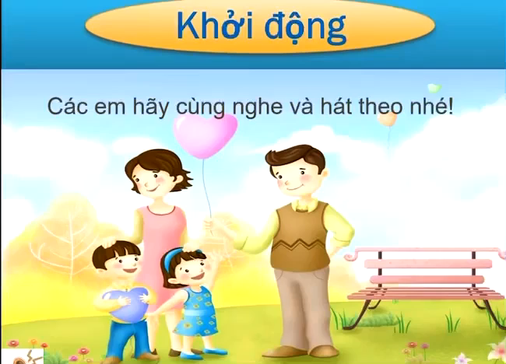

Slide 3
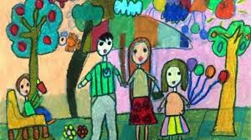

Slide 4
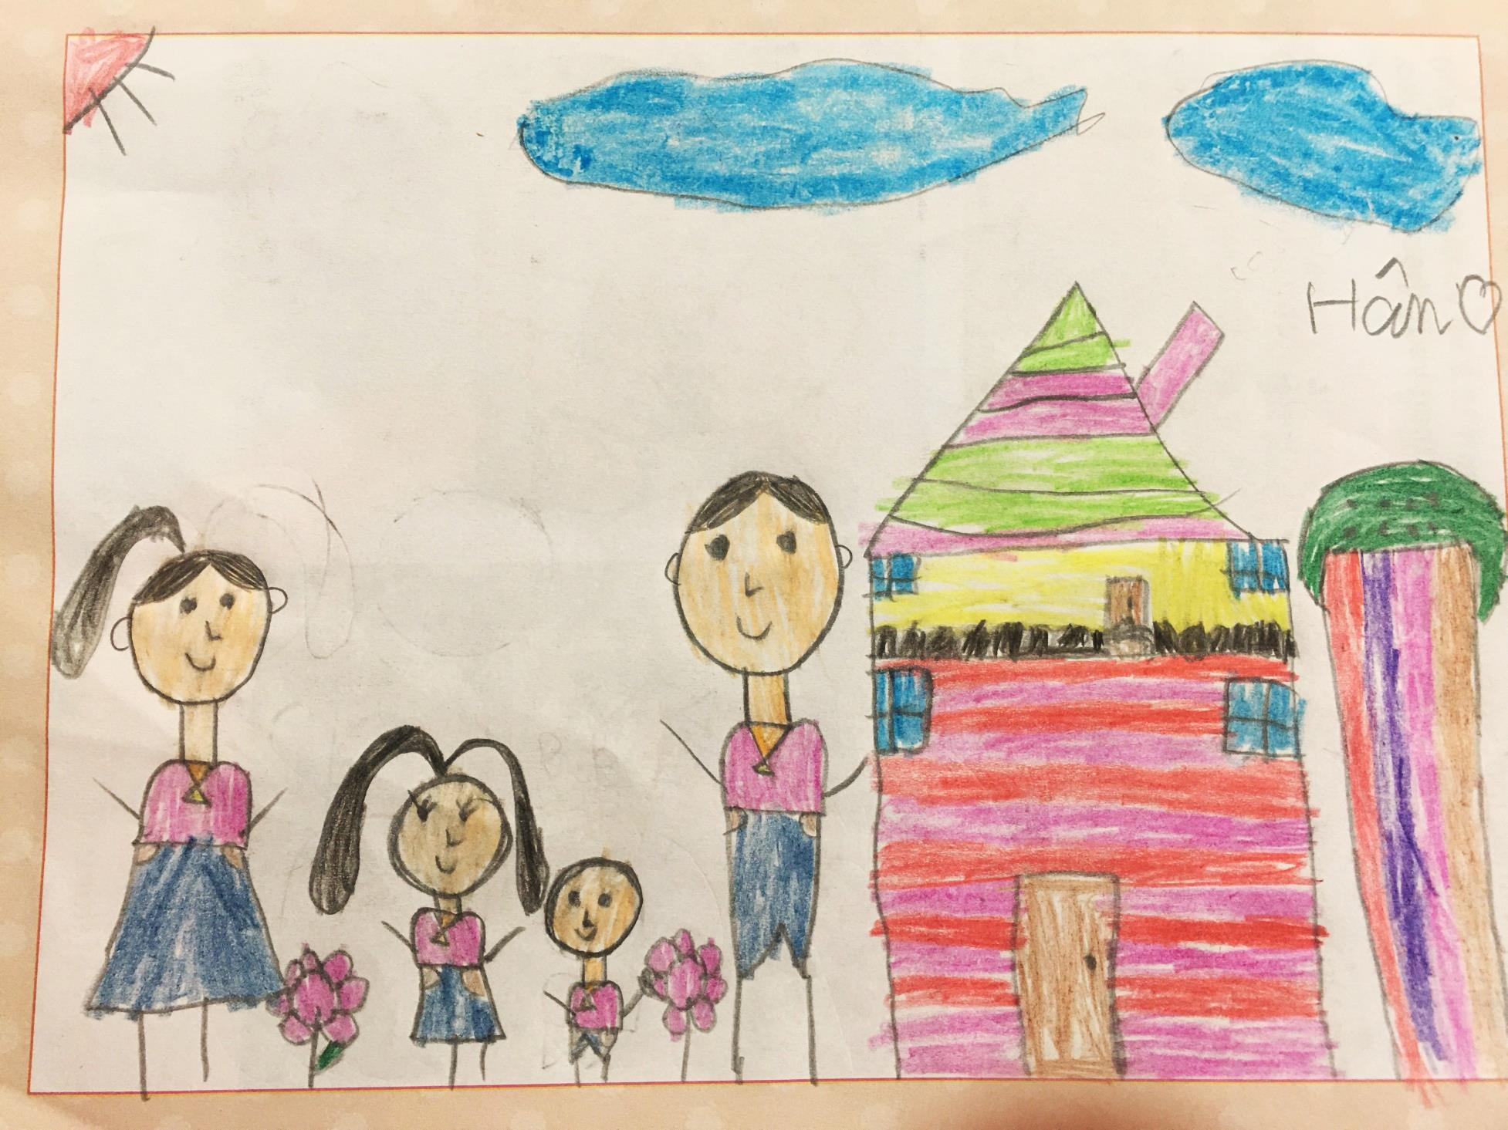
Tham khảo các sản phẩm của các bạn:

Slide 5
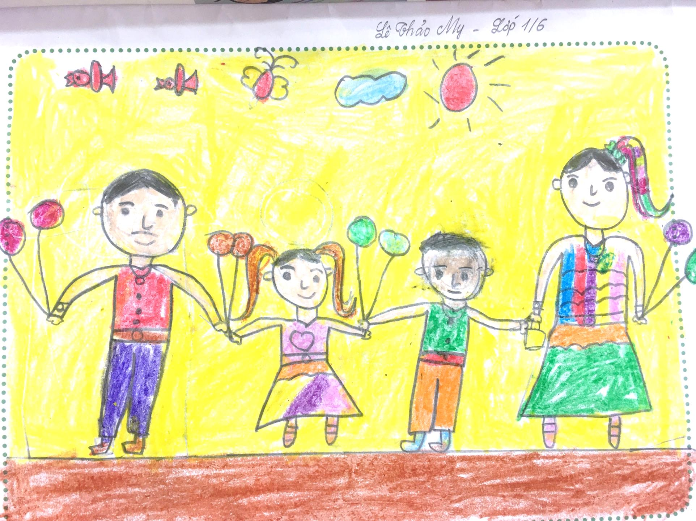
Tham khảo các sản phẩm của các bạn:

Slide 6
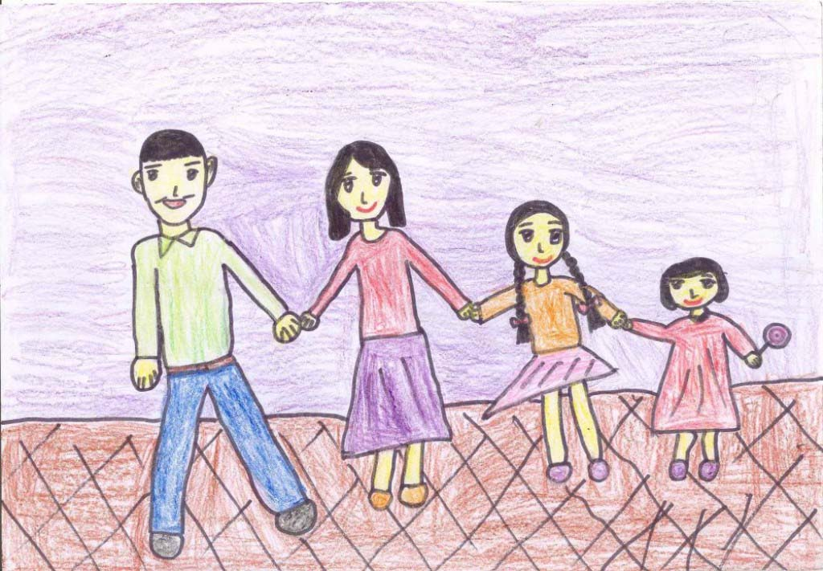
Tham khảo các sản phẩm của các bạn:

Slide 7
Nhận xét bài của nhóm mình, nhóm bạn

